Slide 1
Scripts
Utilizando os Laços de Repetição

Slide 2
Laços de Repetição
Quando precisamos repetir a mesma ação, o mesmo trecho de código varias vezes ou mesmo para simplificar uma ação repetitiva podemos usar um laço de repetição.
Essa estrutura permite repetir um bloco de comandos de acordo a uma condição.

Slide 3
While
Um dos laços de repetição é o While, que significa “enquanto”.
Nesse loop um bloco de comando será executado enquanto uma condição for verdadeira.
            while(condição):
            instrução 1
            instrução 2
            instrução 3
            Continuação do programa
Se satisfazer a
Condição...
Se não
satisfazer
a condição...
Chegando ao
final, retorna
ao Teste...

Slide 4
Exemplo 1
Antes de mais nada abra seu terminal crie na sua Área de Trabalho uma pasta chamada Scripts, dentro dela criaremos a pasta Aula5.
Para testar o while na prática, usaremos o editor nano e criaremos o Ex1.sh dentro da pasta Aula5.
$ nano Ex1.sh
Neste exemplo criaremos um script que exibe os números de 0 a 10.

Slide 5
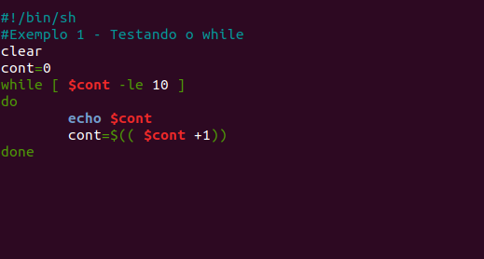

Slide 6
Exemplo 2
Neste exemplo pediremos ao usuário digitar um número, então paremos uma contagem regressiva a partir dele.
Para testar isso na prática, usaremos o editor nano e criaremos o Ex2.sh dentro da pasta Aula5.
$ nano Ex2.sh

Slide 7
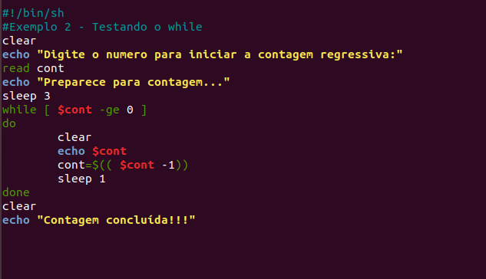

Slide 8
Until
Outro laço de repetição que podemos utilizar é o Until, que traduzindo significa “até”.
Um pouco diferente do While, esse laço repete seu bloco de comando até que a condição seja alcançada.

Slide 9
Exemplo 3
Neste exemplo faremos um loop que exibe uma sequencia de números até o contador ser igual 10.
Para testar isso na prática, usaremos o editor nano e criaremos o Ex3.sh dentro da pasta Aula5.
$ nano Ex3.sh

Slide 10
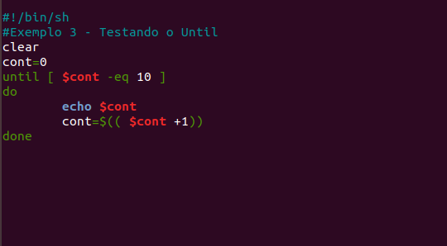

Slide 11
Exemplo 4
Neste exemplo pediremos ao usuário um numero, então o Script ira exibir atabuada deste número.
Para testar isso na prática, usaremos o editor nano e criaremos o Ex4.sh dentro da pasta Aula5.
$ nano Ex4.sh

Slide 12
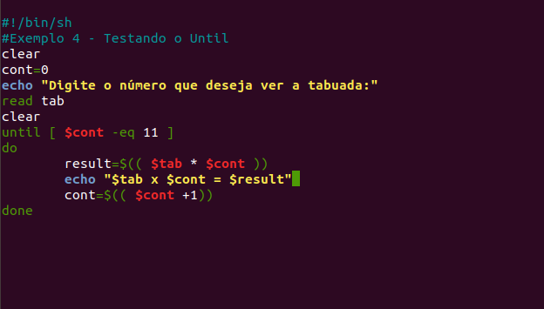

Slide 13
For
Mais um dos laços de repetição é o For, que permite significa “para”.
Esse laço pode ser utilizado repetindo o bloco de comandos de acordo com uma condição.
Porém seu diferencial é que ele pode ser executado através de listas. Neste caso ele executa seu bloco de comandos para cada item presente na lista.

Slide 14
Exemplo 5
Neste exemplo faremos um loop que exibe uma sequencia de números até o contador ser igual 10.
Para testar isso na prática, usaremos o editor nano e criaremos o Ex5.sh dentro da pasta Aula5.
$ nano Ex5.sh

Slide 15
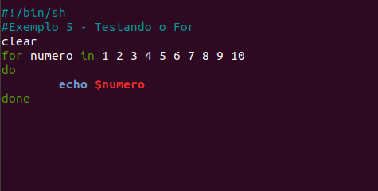

Slide 16
Exemplo 6
Neste exemplo faremos um loop que baseia-se em uma lista textual e não numérica.
Para testar isso na prática, usaremos o editor nano e criaremos o Ex6.sh dentro da pasta Aula5.
$ nano Ex6.sh

Slide 17
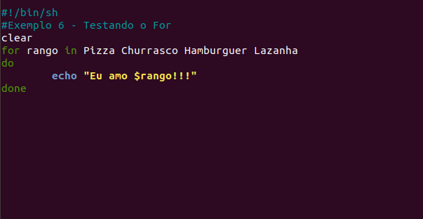

Slide 18
Duvidas???

Slide 19
Desafios
Refaça o Script do Exemplo 2, aquele da contagem regressiva, porem utilizando o until.

Slide 20
Desafios
Faça um Script que pergunte ao usuário um número, então exiba a tabuada desse número até o 10. Faça utilizando for. Ex: O usuário quis a tabuada do 3:
  3 x 0 = 0
  3 x 1 = 3
  3 x 2 = 6
  3 x 3 = 9
  3 x 4 = 12
  3 x 5 = 15
  3 x 6 = 18
  3 x 7 = 21
  3 x 8 = 24
  3 x 9 = 27
  3 x 10 = 30

Slide 21
Desafios
Faça um Script que pergunte se o usuário um número para a tabuada, e outro para o fim dela, então exiba a tabuada desse número até o indicado. Faça utilizando While. Ex: O usuário quis a tabuada do 3 até 5:
  3 x 0 = 0
  3 x 1 = 3
  3 x 2 = 6
  3 x 3 = 9
  3 x 4 = 12
  3 x 5 = 15

